Slide 1

Diploma fraud
In Health Care
Rob de Ridder
Gea Pons
Notes:
Onszelf voorstellen
Actueel thema
En een specifiek voorbeeld van een fraudevorm die niet stopt bij de landsgrenzen

Slide 2
What’s happening?
Fake and false diploma’s
and certificates in health care
Diplomas and certificates issued without any course or study

Slide 3
News & Cases
Tell us!
Notes:
Voorbeelden vanuit het publiek

Slide 4
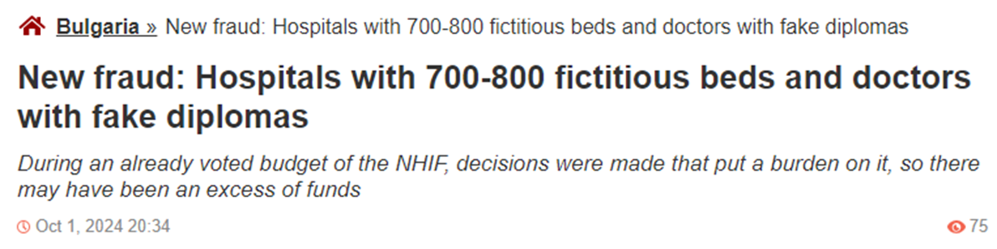


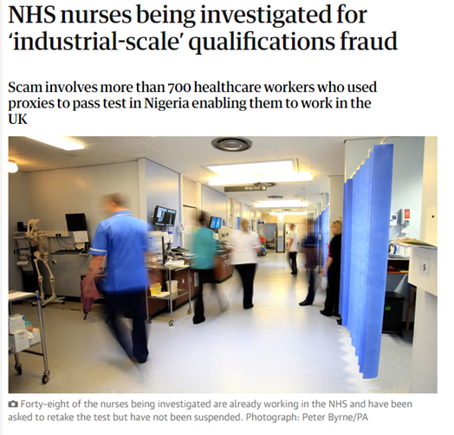
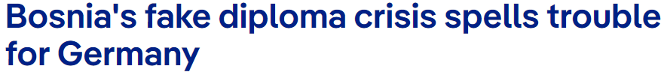
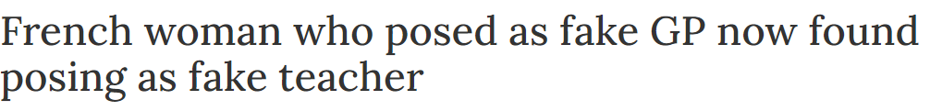
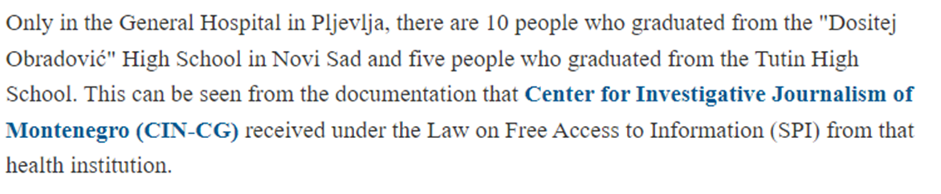
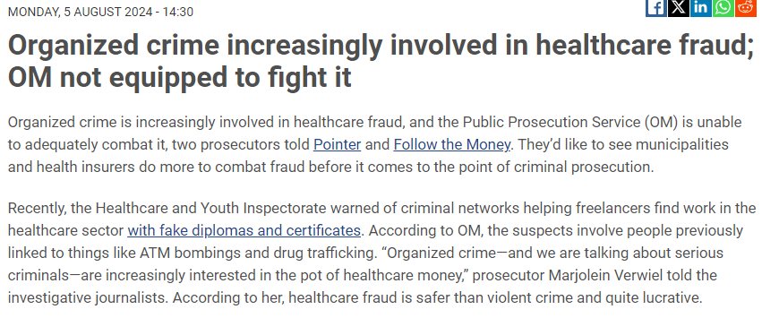
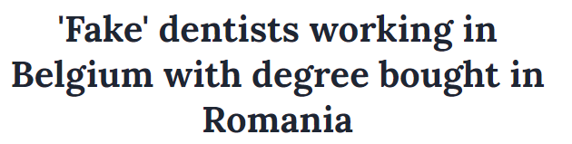
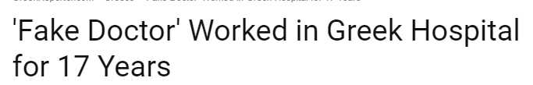
Notes:
Het is een hot topic
Belangrijk: het raakt niet alleen aan de rechtmatigheid, maar ook aan de kwaliteit en dus aan de veiligheid van clienten

Slide 5
COLLABORATION
=
KEY
Notes:
Samenwerking is noodzakelijk in onderzoeken naar diplomafraude in de zorg
- Je hebt te maken met allerlei partijen. Universiteiten, toezichthouders op onderwijs, andere landen, je hebt te maken met strafbare feiten, maar ook met kwaliteitsvraagstukken.
- Dus niet: dit is niet mijn taak. Nee: het is ONZE taak om dit fenomeen aan te pakken.
VINDT ELKAAR OP DE POWERHOUSE!
- Deel nieuwsitems
- Deel best practices
- Zoek degene uit het land op waar de diploma waar je twijfels over hebt (of die reeds als vals is aangemerkt) vandaan komt.
Want nogmaals: dit soort fraude stopt niet bij de landsgrens.

